Slide 1



Ejercicio 01: Mapa conceptual: El rol de los algoritmos en la Computación
Instituto Politécnico Nacional
Escuela Superior de Cómputo
Análisis de algoritmos
M. en C. Edgardo Adrián Franco Martínez
http://www.eafranco.com
edfrancom@ipn.mx
@edfrancom edgardoadrianfrancom

Slide 2
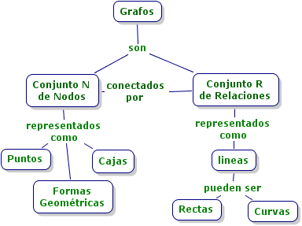

Tarea 01 Mapa conceptual: El rol de los algoritmos en la Computación
Elaborar un mapa conceptual sobre la información del tema “El rol de los algoritmos en la Computación”.
*Recomendación usar Cmap Tool
(Pueden enviar el archivo .cmap original pero incluir cuadro de datos del trabajo y fotografía del alumno)
IPN ESCOM
Edgardo Adrián Franco Martínez Estructuras de Datos
Ejercicio 09: Mapa conceptual de Grafos
Formatos aceptados:
.cmap
.pdf
.png
.jpg
.doc docx
.ppt pptx
.vsd vsdx

Slide 3
Características de un mapa conceptual
Jerarquización: Se refiere a la ordenación de los conceptos más generales e inclusivos en la parte superior y mediante una diferenciación progresiva, están incluidos hacia la parte inferior los conceptos más específicos.
Impacto visual: Debe considerar la limpieza, espacios, claridad, ortografía para reducir confusiones y amontonamientos, por ello es conveniente dibujarlos varias veces ya que el primer mapa que se construye tiene siempre, casi con toda seguridad algún defecto. También se recomienda usar óvalos ya que son más agradables a la vista que los triángulos y los cuadrados.
Simplificación: Se refiere a la selección de los conceptos más importantes, haciendo una diferenciación del contenido y localizando la información central de la que no lo es para una mejor comprensión y elaboración de un contenido. Los conceptos, al ir relacionándose por medio de las palabras enlace, se van almacenando en la mente de modo organizado y jerárquico de manera que serán más fácilmente comprendidos.

Slide 4
Rubrica de evaluación del mapa conceptual
Indicador | Excelente | Muy Bien | Bien | Deficiente
Términos | El estudiante identificó los conceptos más importantes del tema y estos forman el mapa conceptual. | Los conceptos que el estudiante presenta en el mapa conceptual son ideas secundarias del tema. | Los conceptos que el estudiante presenta en el mapa conceptual solamente son ideas que forman parte del tema. | El mapa conceptual que elaboró el estudiante presenta como conceptos ideas muy vagas del tema.
Relación entre términos | Las relaciones que presenta el mapa conceptual son aceptables. | Las relaciones que presenta el mapa conceptual son moderadamente aceptables. | Las relaciones que presenta el mapa conceptual son medianamente aceptables. | Las relaciones que presenta el mapa conceptual no son aceptables.
Jerarquía | Los conceptos están jerarquizados en forma lógica, es decir, en la parte superior se presentan los conceptos más inclusivos y en la parte inferior los subordinados. | El mapa conceptual solamente presenta conceptos inclusivos. | El mapa conceptual presenta en la parte superior los conceptos subordinados y en la parte inferior los conceptos inclusivos. | Los conceptos están presentados sin ninguna jerarquía.
Proposiciones | Los conectores utilizados con los conceptos hacen que haya una excelente relación entre ambos para formar proposiciones. | No todos los conectores utilizados con los conceptos son correctos lo que hace que la relación entre ambos para formar proposiciones sea buena. | Muchos de los conectores utilizados con los conceptos son incorrectos lo que hace que la relación entre ambos para formar proposiciones sea regular. | Los conectores utilizados no son los correctos por lo tanto no se forman proposiciones.

Slide 5

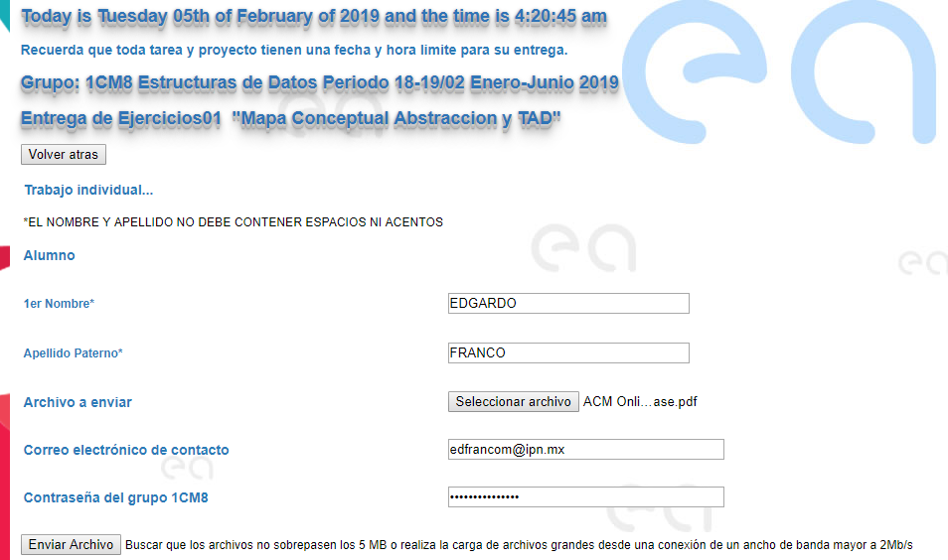
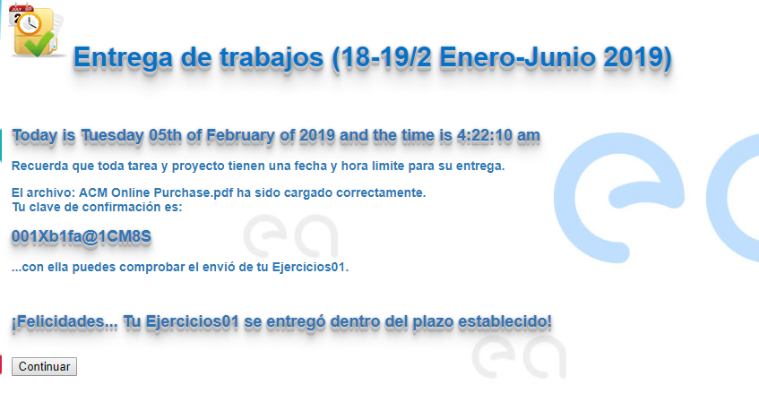
Fecha máxima de entrega en el sitio Web
La entrega se realizará a través de la página:
http://www.eafranco.com
Entregar a más tardar el día viernes 15 de Febrero de 2019

Slide 6


Grupo y contraseña
Escribir y almacenar las claves de confirmación, para aclaraciones a con respecto a la evaluación.
Grupo | Contraseña
3CM3 | analisis3cm3
3CM4 | analisis3cm4

